Slide 1
Oscuramento volti in sequenze video con deep-learning.
Candidato: Francesco Luzzi
Relatore: Prof. Stefano Mattoccia
Co-relatori: Alessio Mingozzi, Filippo Aleotti, Matteo Poggi

Slide 2
OBIETTIVO DELLA TESI
Oggi giorno, navigatori (street view) e reti neurali per la guida autonoma (es. Tesla, comma.ai) hanno necessità di grandi quantità di immagini stradali e di luoghi pubblici.
La presenza di persone all’interno dei frame utilizzati da queste applicazioni può portare a sanzioni economiche e legali legate alla privacy dei soggetti.
Per questo motivo, è stata creata la seguente applicazione, che, stimando la posa delle persone e senza identificarle, ne copre il volto.

Slide 3
STIMA POSA
I passi principali per stimare la posa di una o più persone presenti in
un’immagine sono:
Cattura di un frame;
Creazione di un blob, formato di input per la rete neurale, dal frame;
Analisi del blob dalla rete neurale;
Elaborazione dell’output ricevuto dalla rete neurale e stima pose;
Oscuramento dei volti presenti dell’immagine.

Slide 4

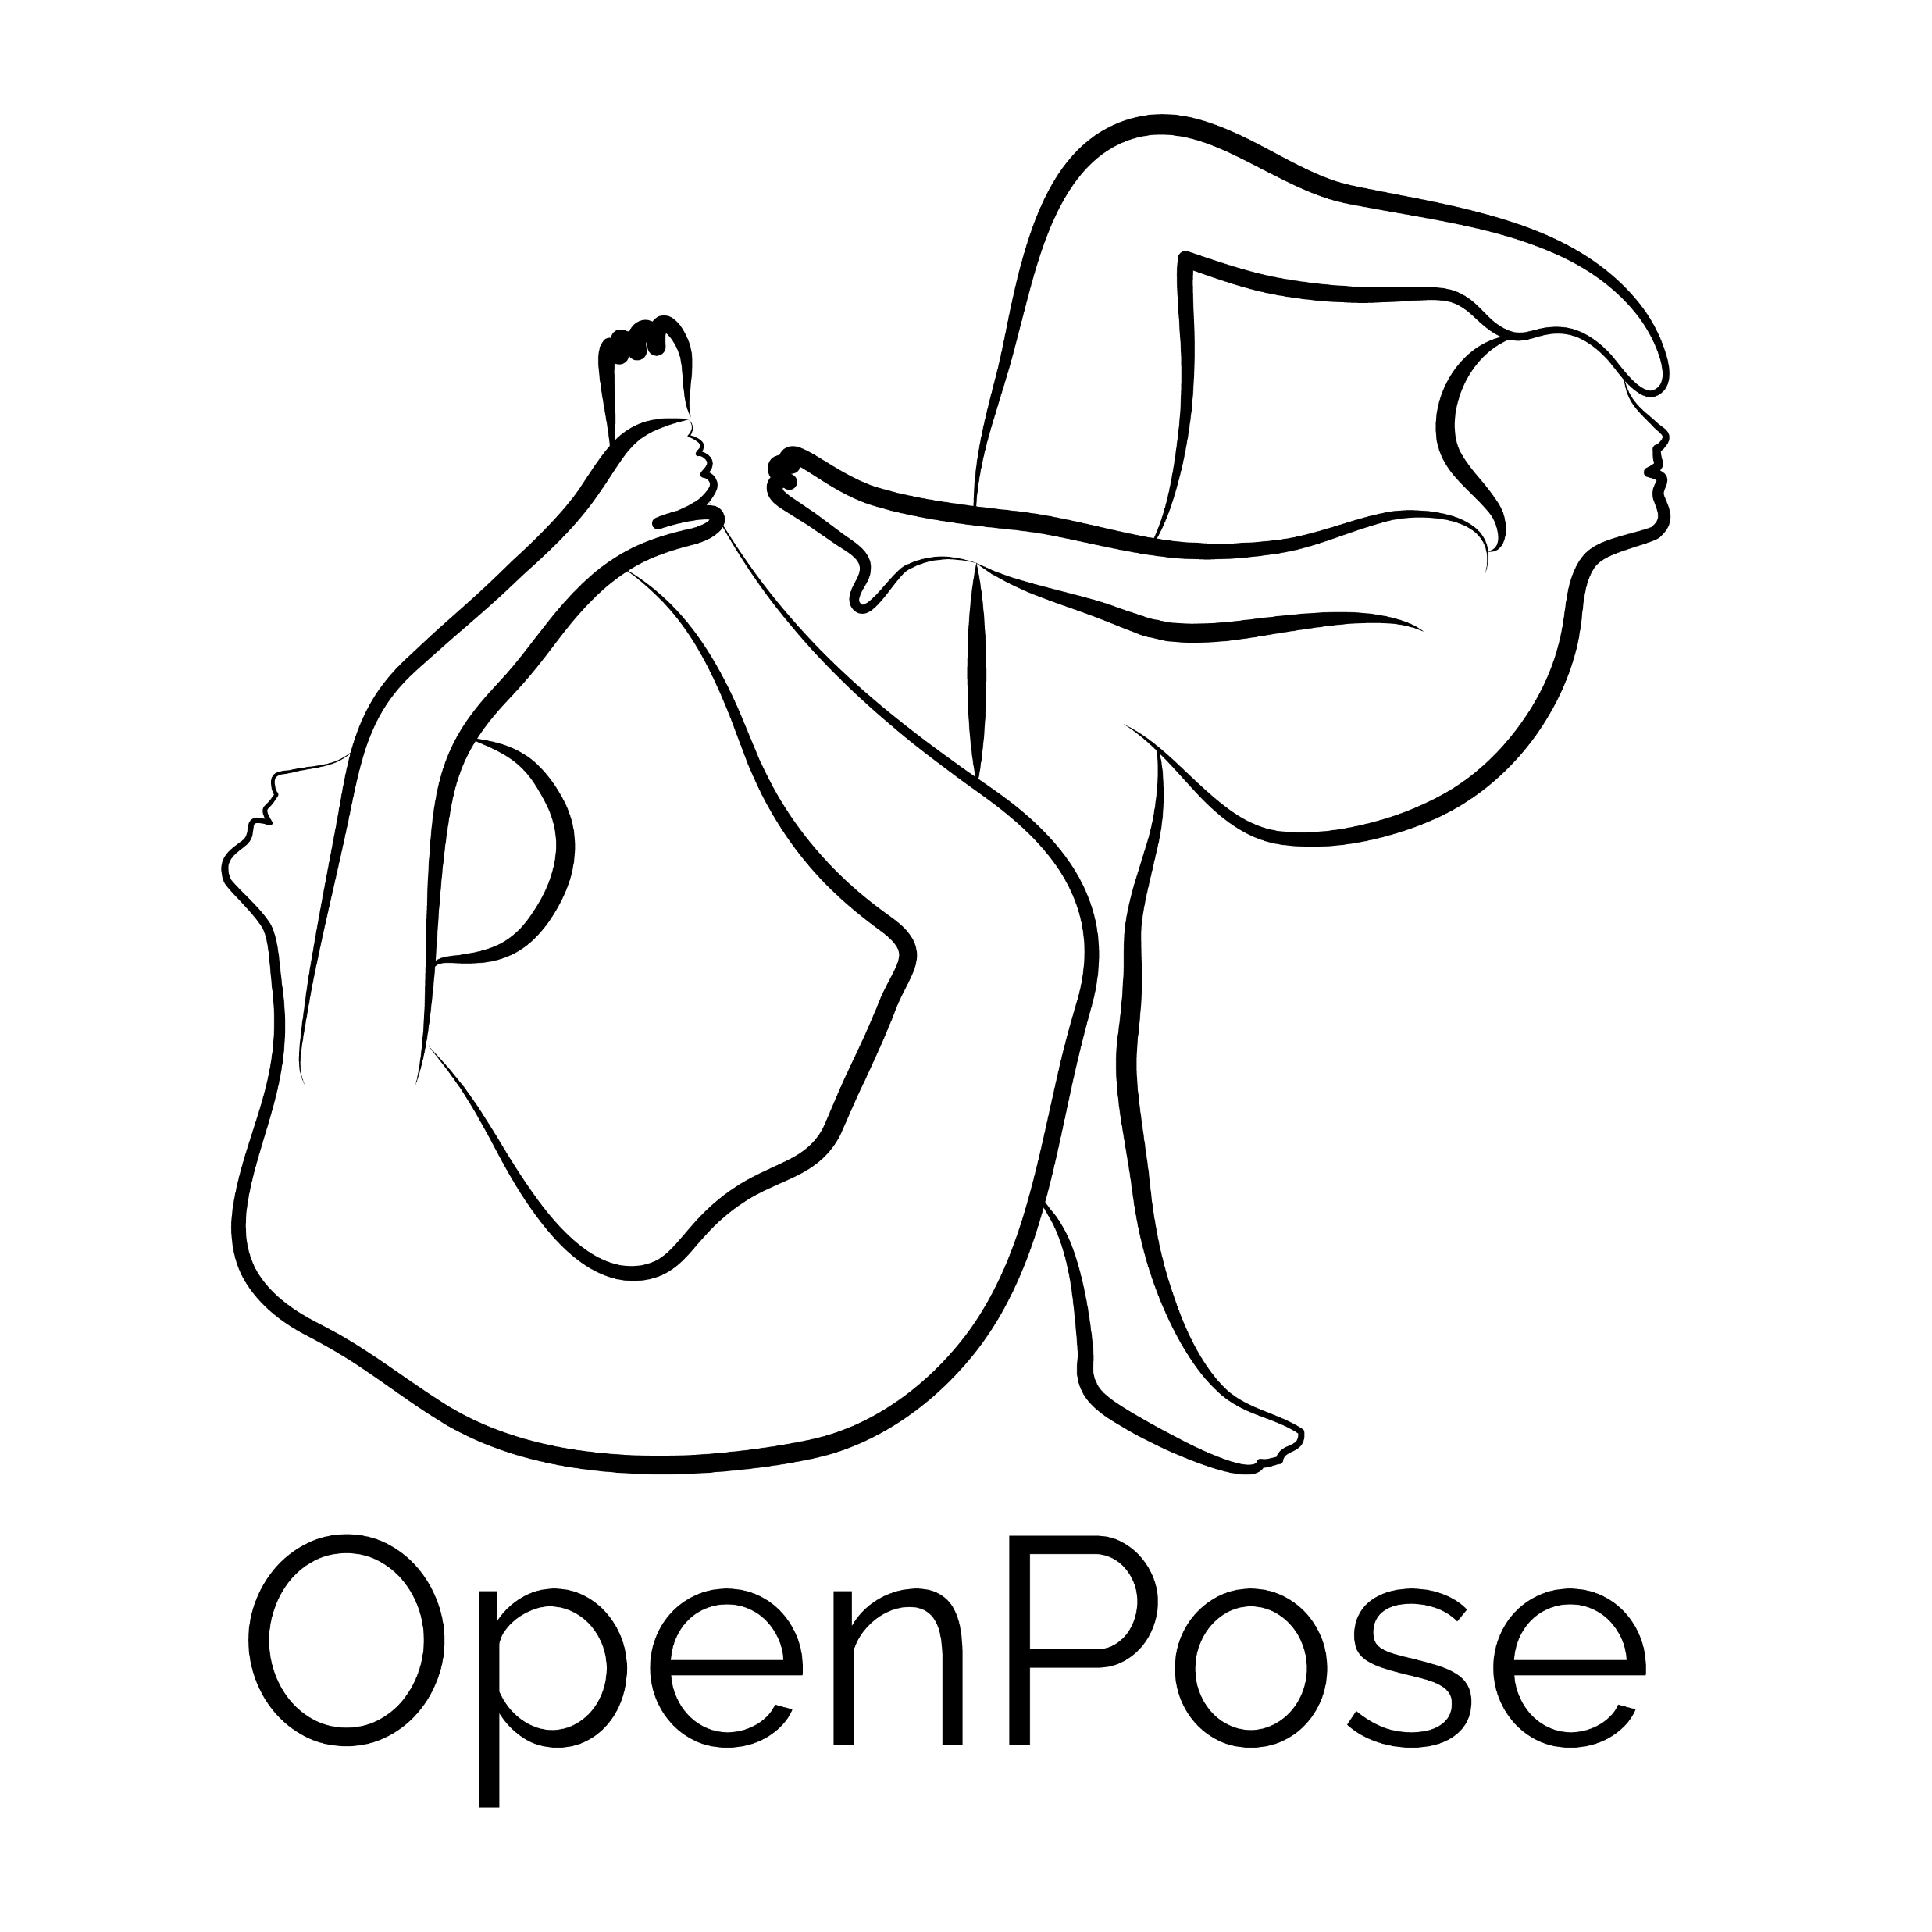
Strumenti principali utilizzati
OpenCv with Cuda support
OpenPose

Slide 5
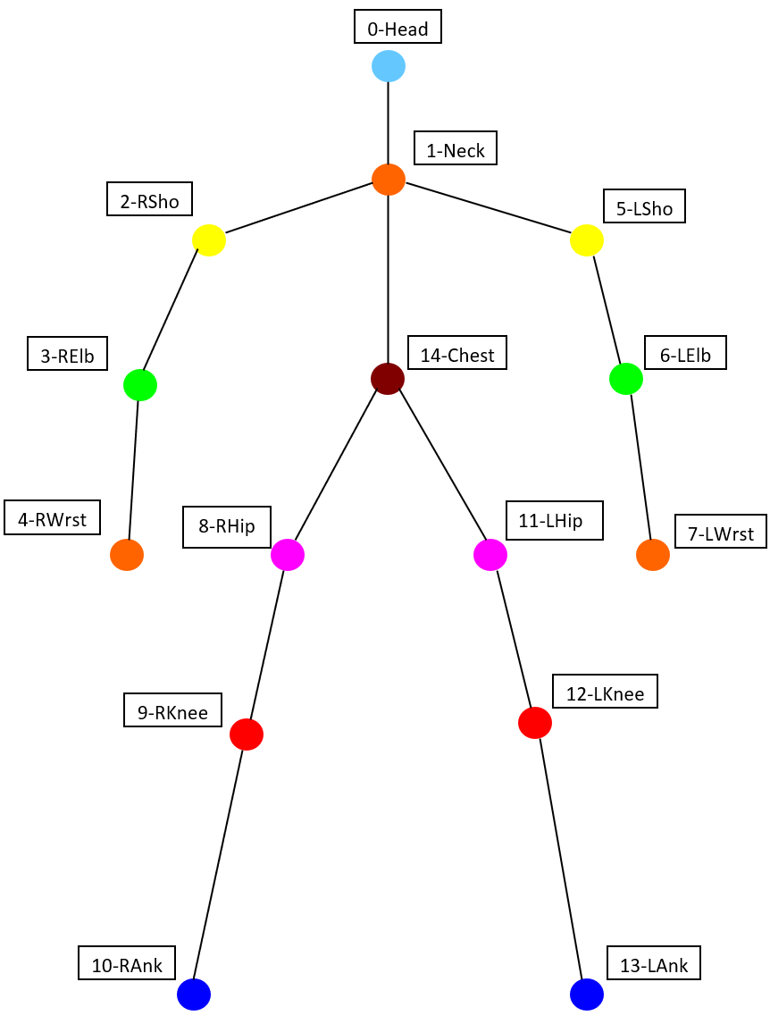
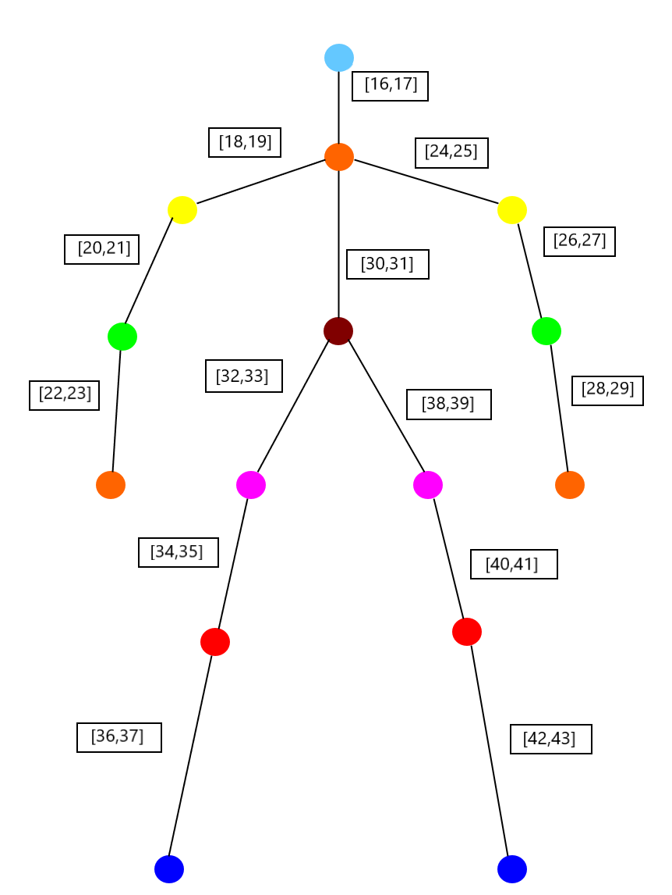
Modello pose: Mpi Human PoseModel
La rete neurale selezionata presenta uno specifico formato di output:
index dei
keypoints
index dei
PAF

Slide 6
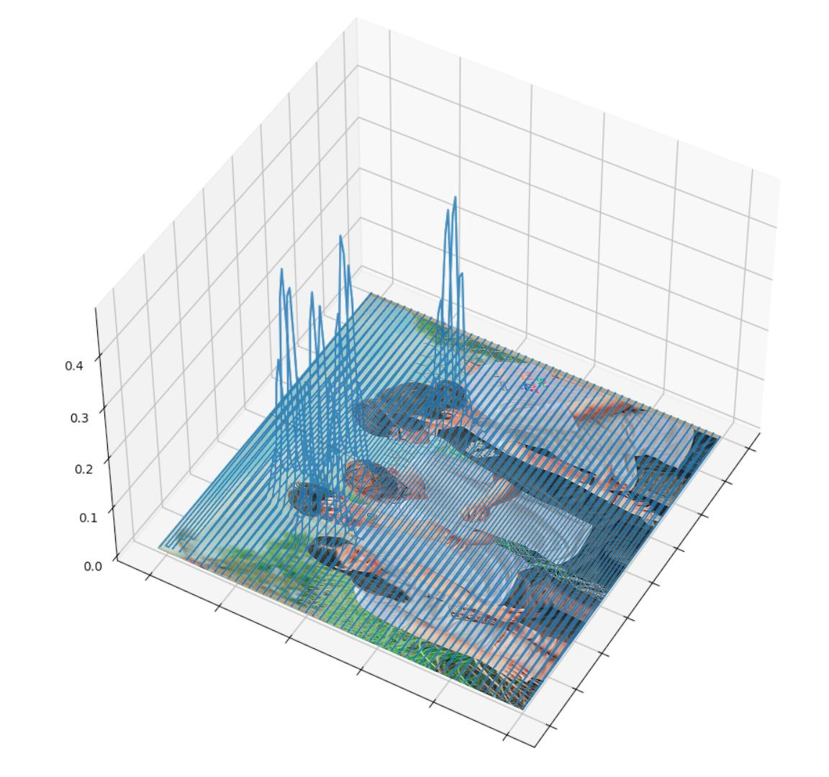
Concetti fondamentali: keypoints
I keypoints sono diversi punti del corpo identificati dalla rete neurale, la cui localizzazione è resa possibile grazie alle diverse mappe di probabilità restituite in output dalla rete neurale.

Slide 7
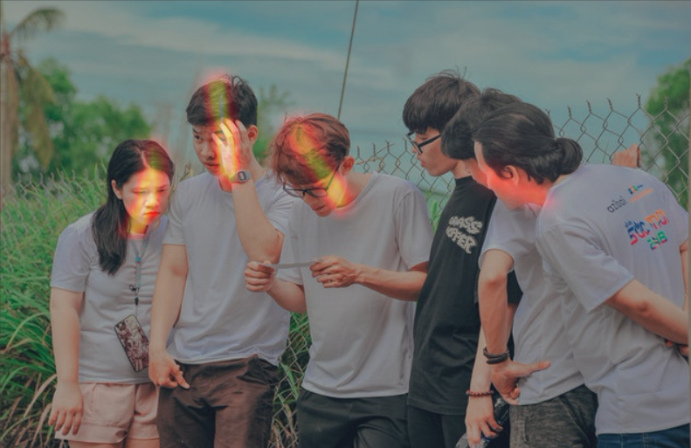
Concetti fondamentali: PAF
I PAF (Part Affinity) sono mappe di probabilità che codificano il grado di relazione tra diversi keypoints.
Viene utilizzato per collegare correttamente i keypoints consecutivi tra loro e deve essere utilizzato in combinazione con il vettore unitario direzionale tra i keypoints.

Slide 8
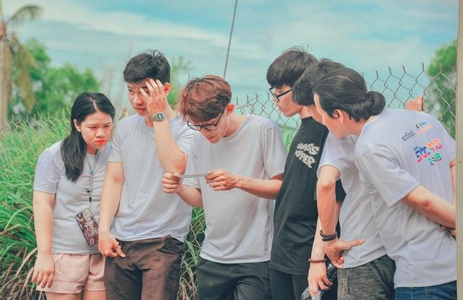
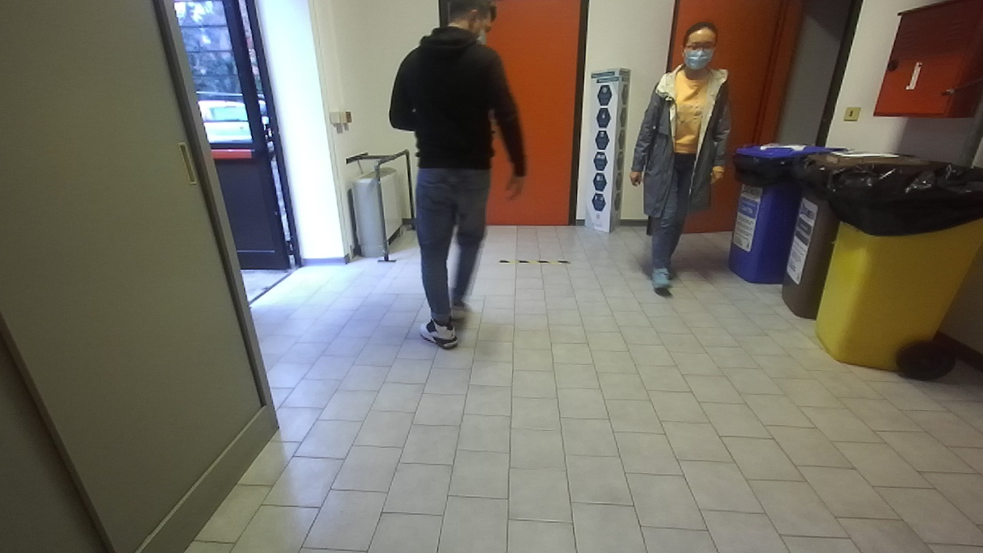
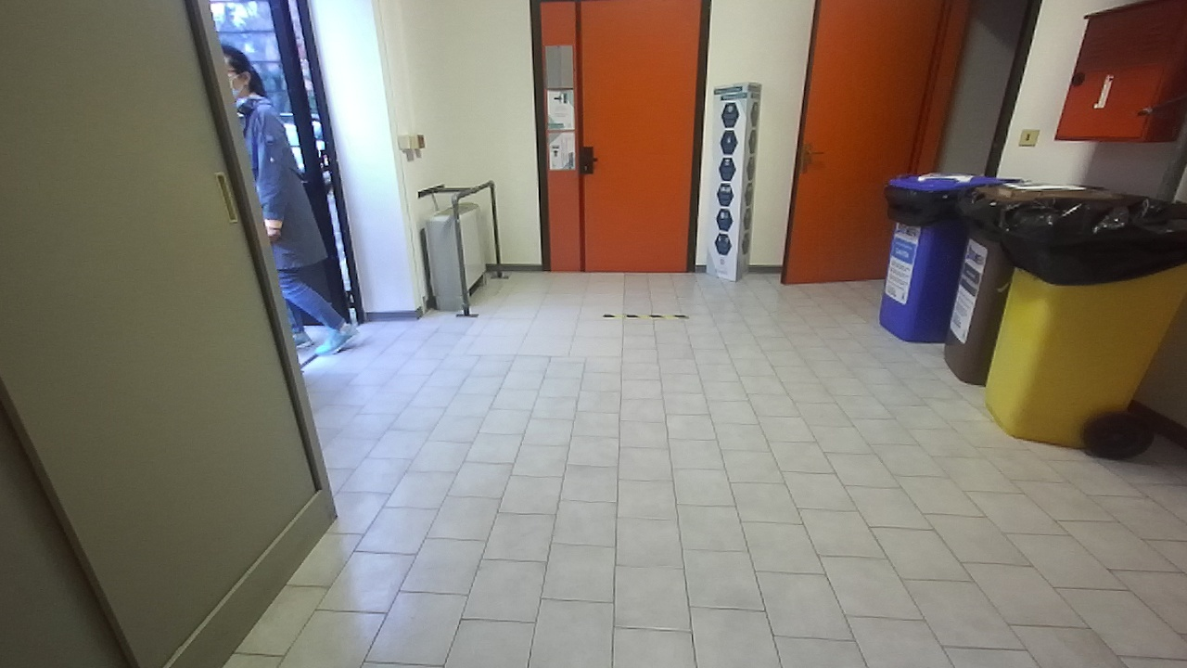
Immagini utilizzate come input per l’applicazione

Slide 9
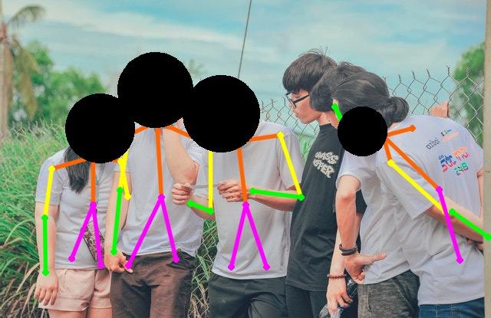
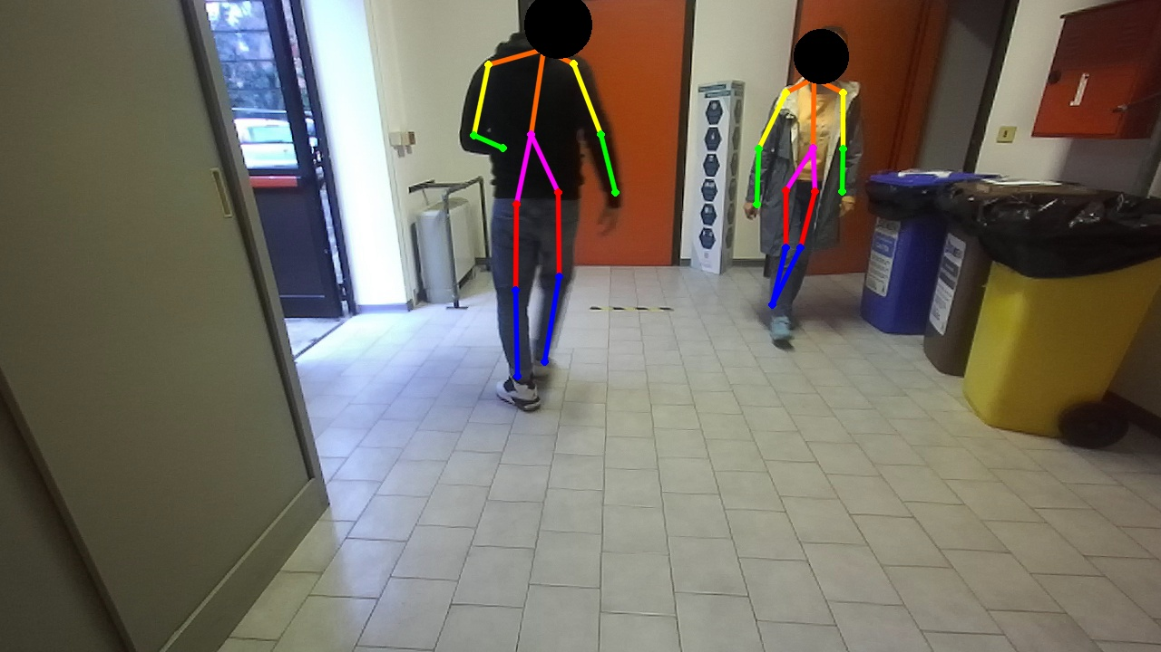
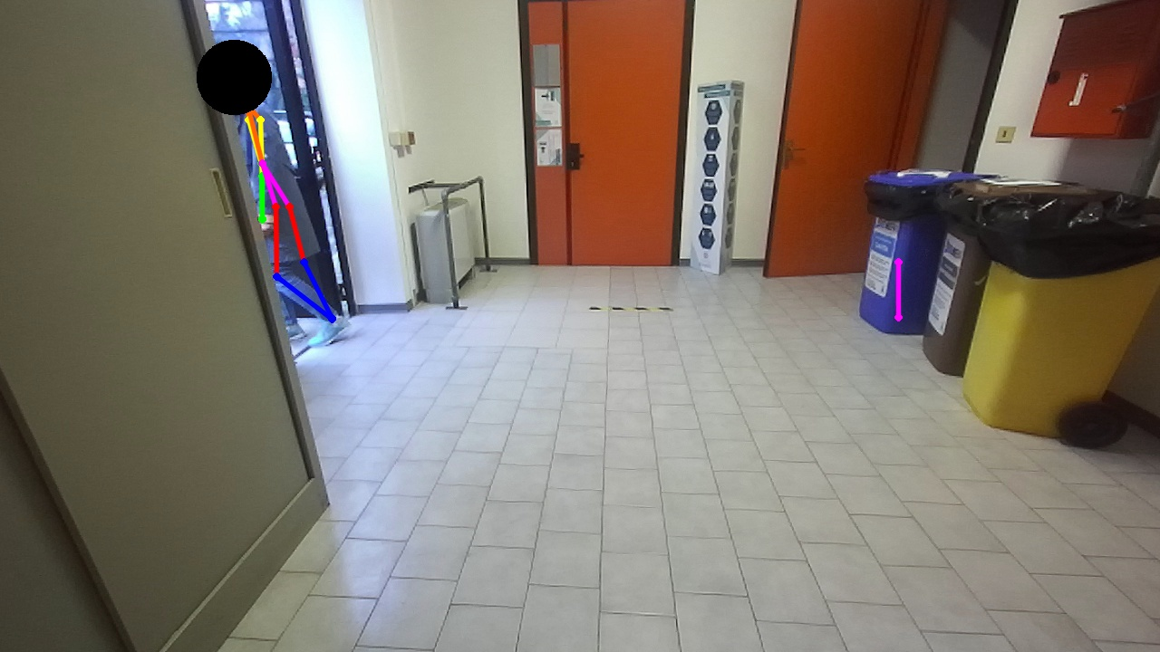
Primo approccio e primi output

Slide 10
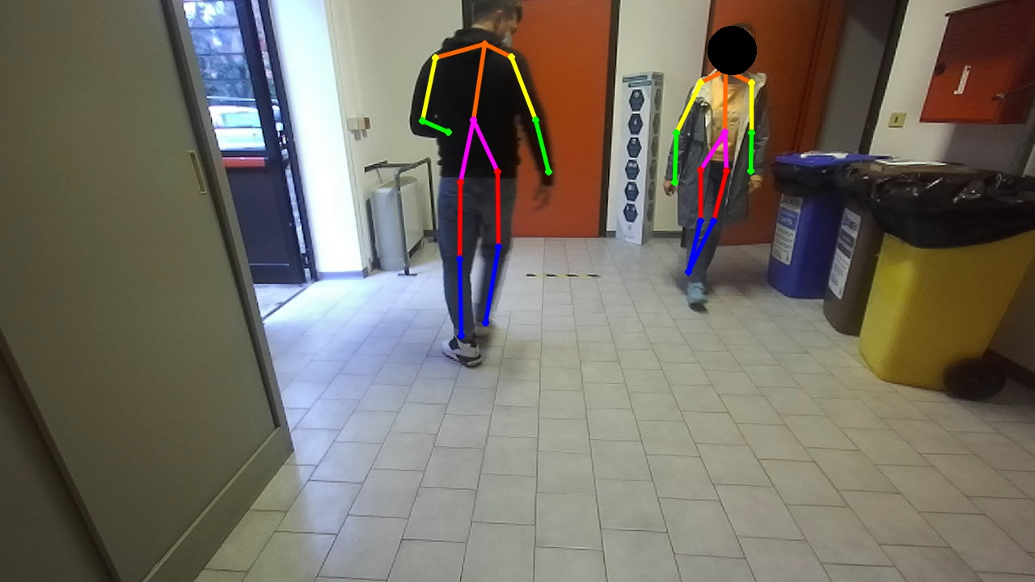
Problemi e la possibile soluzione
I diversi output contengono chiari errori. La soluzione sta nella modifica del threshold di rilevazione dei keypoints. E’ quindi necessario trovare una via di mezzo tra falsi positivi e output corretto.
Threshold=0,3
Threshold=0,1

Slide 11
Output dopo lo studio del threshold
Dopo l’analisi dell’impatto del threshold sull’output, questo è stato modificato a 0,186737 dall’originale 0,1.
Per mantenere la privacy, è stato preferito mantenere un maggior numero di falsi positivi.

Slide 12
Conclusione e possibili utilizzi
Possibile ampliamento dell’applicazione verso l’ambito medico: studio dei movimenti corporei e della postura dei pazienti per diagnosi e ricerca.
Possibili miglioramenti riguardanti le prestazioni aumentando la potenza di calcolo (sostituendo la GPU) o limitandosi alla rilevazione della posizione del volto, aprendo alla possibilità di allenare una rete neurale apposita.
Aumentando la potenza computazionale, si può sostituire la rete neurale con una migliore che possiede maggior precisione di identificazione e un numero incrementato di keypoints.

Slide 13
GRAZIE DELL’ATTENZIONE

